Slide 1




vmsü:amaaegucOi@ag,vsiKcom CNPJ: OB9S3.367/DDO 84
RAZÃO SOCIAL
Associação dos Moradores para o Desenvolvimento do Água Azul
08.953.367/0001-31 INSC. MUNICIPAL
CNPJ SEDE
Isenta
ENDEREÇO DA SEDE
Av. Acapulco, 625 - Água Azul - GuarulhoS - SP
TELEFONE: | (11) 3988-2066 |  | SITE: | amaa02.com
E-MAIL: | amaaeducacaoinfantil@gmail.com
NOME | Antonio Gomes da Silva
ENDEREÇO | Rio Paraguaçu, 128
TELEFONE | (11) 95784-0103 |  | E-MAIL: | amaaeduc04@gmail.com
RG | 11.089.712-2 |  | CPF | 878.648.008-15
VIGENCIA oA ATA | de: | 29/05/2023 |  | 28/05/2026
3. DADOS DA UNIDADE ESCOLAR
NOME FANTASIA AMAA I
ENDEREÇO Av. Lydia de Jesus Mendon a, 1.146 - Água Azul - Guarulhos - SP. CNPJ DA UNIDADE ESCOLAR 08.953.367/0004-84
TELEFONE (11) 3988-2082 E-MAIL:
amaaeduc01
mail.com
DADOS BANCO
BANCÁRIOS:
AGENCIA
0001
CONTA CORRENTE
14366-9
4470-8
CONTA POUPANÇA
14366-9 / Variação 51
Atendimento na Modalidade Educação Básica - Educação Infantil/Creche e Pré Escola
s. Jumricnnvc
Associação dos Moradores para o Desenvolvimento do Água Azul, acredita que a educação infantil creche/pré escola, é a base do desenvolvimento humano. Pois por meio dela, a criança desenvolve habilidades, promove o lúd\co, as funções executivas, desenvolvimento psicomotor, trabalhando sua aprendizagem, cidadania sem préconceitos de origem racial, cor, sexo, ou qualquer forma de discriminação. Buscamos meios que favoreçam a oferta de uma educação de qualidade inclusiva, atendemos comunidades carentes, em situação de vulnerabilidade, crianças com deficiências em um espaço coletivo, privilegiado de vivências, com alimentação de qualidade e higitne garantida.
Atender 100% o número integral de alunos conforme o plano de trabalho, garantindo seus direitos;
Efetivar as matriculas do total de alunos contratados, mantendo o cadastro sempre atualizado, trabalhando a busca ativa no intuito de garantir o direito e acessibilidade a escola;
Explorar os diversos campos de experiências garantindo os direitos de aprendizagem: participar, explorar, conviver, brincar, conhece
Através de diários de classe, semanários, relatórios de avaliação, portifólios e projetos. Contato direto com os pais, ou utilizando as rede sociais e, acompanhamento de as es supervisoras iremos garantir 100% do atendimento;
Trabalhar buscando 100'X< na excelência da qualidade de ensino aprendizagem em
Acompanhamento do PPP, PPI, Planejamento Anual, Projetos, Relatórios de Avaliação pelo sistema da SE. Assim garantindo 100% dos alunos atendidos;
consonância com as diretrizes da se e expressar-se. Avançando na construção SE; do processo ensino aprendizagem,

Slide 2





Posslbilitar a formação continuada dos profissionais de acordo com a proposta da SE;
Incentivar os profissionais sempre a busca de Frequentando os encontros formativos ministrados pela SE, aprimoramento, possibilitando encontros oferecendo palestras e reuni6es pegagógicas formativas sempre
Normativos, vivências e troca de experiências; que possivel e necessário;
Promover projetos de participação da comunidade, garantindo a transparência nas ações da unidade escolar e proximidade com a realidade de nossos alunos;
Criar projetos em que a comunidade esteja inserida na vida escolar dos educandos, vivenciando nossas rotinas, entendendo o processo ensino aprendizagem, sendo protagonista no currículo escolar;
Através de nossos registros em Ata, registros da supervisão escolar e pesquisa de satlsfação realizada no portal da educação;
Garantir 100% de gratuidade no Trabalhar em conformidade com as cláusulas Acompanhamento da gest3o da unidade escolar, supervisão e
registros de açóes supervisoras;
atendimento escolar;
do Termos de colaboração, ofertando o atendimento integral gratuito;
Zelar 10096 pela limpeza, manutenção e organização de todos os espaços visando a qualidade e bem estar no atendimento de acordo com a Manter o quadro de recursos humanos atualizado conforme Termo de Colaboração e ponarias vigentes;
Manter assiduamente a limpeza de todos os espasos escolares. A organização dos documentos devem ser maneira adequada
repeitando sUa vigência. A manutenção
predial deve ser periôdlca de acordo com a
Encaminhar relatório do RH mensalmente de acordo com a solicitação da SE;
Através de registros fotograficos, visitas do setor de monitoramento;
Acompanhamento realizado pela gestlo de parcerias e supervisão escolar;
Garantir uma alimentação saudável, de qualidade e com boa apresentação a 100% das crianças atendidas, segundo o PNAE;
Preparar os alimentos fornecidos pela SE, com zelo, dedicação, primando por alimentos saudáveis com boa apresentação;
Acompanhamento regular do cardápio fornecido pela SE e equipe de nutrição;
Garantir a boa e regular Iremos prestar contas diarimente através de aplicação dos recursos recebidos, sistema, conforme orientaç0es e portarias da de acordo com as leis vigentes, SE, comprovando a aplicação de todos os Planilha de Aplicação Financeira recursos finance1ros recebidos, de forma clara
e Termo de Colaboração e integra;
Através do setor da Divisão Técnica Prestação de Contas SE.
7. AzE«nmca O PkBi•o:S O
BERÇÁRIO I
16
MATERNAL
46
BERÇÁRIO II
40
ESTÁGIO
22
TOTAL VAGAS
13
Per capita
R$ 728,30
R'$ 245,00

Slide 3
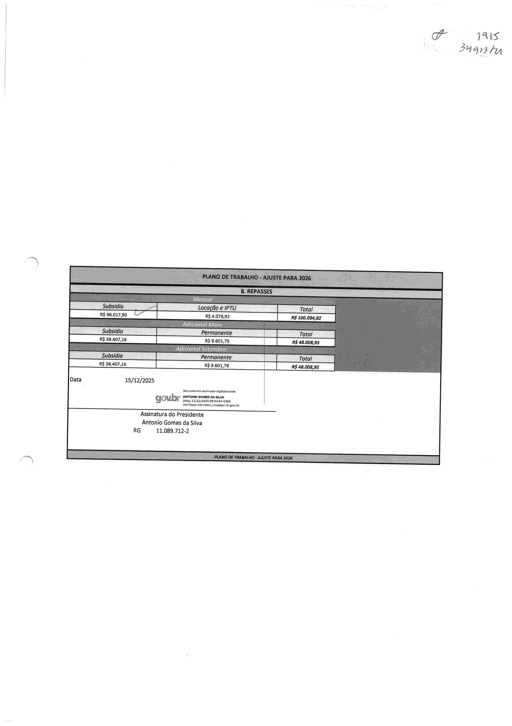
c#'
7'\ }5
3'j qrz/u
'1
'3

Slide 4




Total
R$ 73.B53,z3 AS 6.o2t.o9 R$ 9.B42,22
R$ 8.204;32
R$ 6.i54,\z R$ 5.015,13
RS4.8o8,7S
R$ 9.346,Bo
R$ o,00
R$ o,00
RSo,oo
R$ o,o0
R$ o,00
R$ 0,00
as’ua..2as4g
.Suô.tatdl '.rm•ís.i,an»a entó'
R$ 8.os9,57
RS 669,96 R$ 1.194,7\
R$ 969,78
OS 688,23 R$ 531,B2
R$ 5o ,4B
nS 969,7B
RS 0,Ôo
R$ o,0o
RSo,oo
R$ o,00
RS o,0o
R$ 0,00
,sS.uez;aa
RS 6S.B13,56
RS s.351,13 R$ 8.647,51
R$ 7.234,54
R$ S.465,89 R$4.483,31
RS4.3o5,27
R$ 8.377,o2
RS O,00
R$ o,0o
R$o,oo
R$ o,00
RS o,oo
R$ 0,00
fi!2os.s?sw
15/12/2025
R$ 37,00
Outros'
R$ 444,O0 R$.37,o0 RS 37,00
R$ 37,00
R$ 37,00
R$ 37,00
RS37,00
RS 74,o0
R$ 0,0o
R$ o,00
RSo,oo
R$ o,00
R$ o,o0
R$ 0,00
as ?•o,çó
Data
VALÓ,R ÜúiTÃRIÕ
RS 55,00
R$ 660,00
R$55,00 R$ 55,00 RS s5,0o R$55.00
RS ss,oo R$ss,00 R$ 110,00 R$0,00 R$0,OO RS0,00 R$0.00 R$0,00
R$ 814,00
R$9.768,00
R$ 814,00 RSs14,00 RS814,00 R$814,00
R$814.ao R$814,00 R$ 1.628,00
R$0,00 R$0,00 R$0,00 R$0,O0 R$0 0
R$ 236,50
R$ 2.83B,00
R$ Z36,50
RS 2ss,5o R$ 236,s0 R$ 236,50 R$ 236,s0 R$ 236,s0 R$ 473,00 R$0,00 R$0,00 RS0,00 R$0,00 R$0,00
1.600,00
RE¢URÉÓ2 NUMMOS
R$
R$ R$ R$ R$ R$ R$ R$ Rô P$ RS
R$ R$
R$372,72
R$31,06 R$55,39 R$44,96 R$31,91 R$ 24,66
R$ 23,34
R$ 44,96 R$00O R$0.00 R$0,00 R$ 0,00 R$0,00
R$9.877,08
R$823,09 R$ 1.467,77 R$ i.191,43 R$ 845,53
RS 653,37 R$ 61s,SS R$ 3.19t,42
R$O,00 R$0,00 R§0,00 R$0,00 R$0,00
RS 2.981,76
RS 248,48 R$.443,10 Rs35s,68 RJ 255,26
R$ 197,24
R$ 186,73 RS 3s9,68 R$0,00 R$0,00 R$0,00 R$0,00 R$0,0D
R$37.272,00
RS3.106,00 R$5.538,75 R$4.49s.97 R$3.190,69 R$ 2.465.54 RS 2.334,1s R$ 4.49s,96
*50,00
A$0,00 RS0,00 R$0,00 R$0,00
R$3.106,00
R$ 3.106,00
R$ 5.538,75 R$ 4.49s,97 R$ 3.190,69
R$ 2.465,54
R$ 2.334,15
R$ 2.247,98
44h/s
44h/s 44 h/s
44 h/s
44 h/s
44 h/s
44 h/s
44 h/s
Assinatura do Presidente
Antonio Gomes da Silva RG 11.089.712-2
Professor(a)
Professor(a) Volante Diretor (a)
Coord. Pedagogico(a) Aux. Administrativo
Cozinheira(a)
Aux. Cozinha Aux. Limpeza
12
1
1
1
1
1
L 2

Slide 5
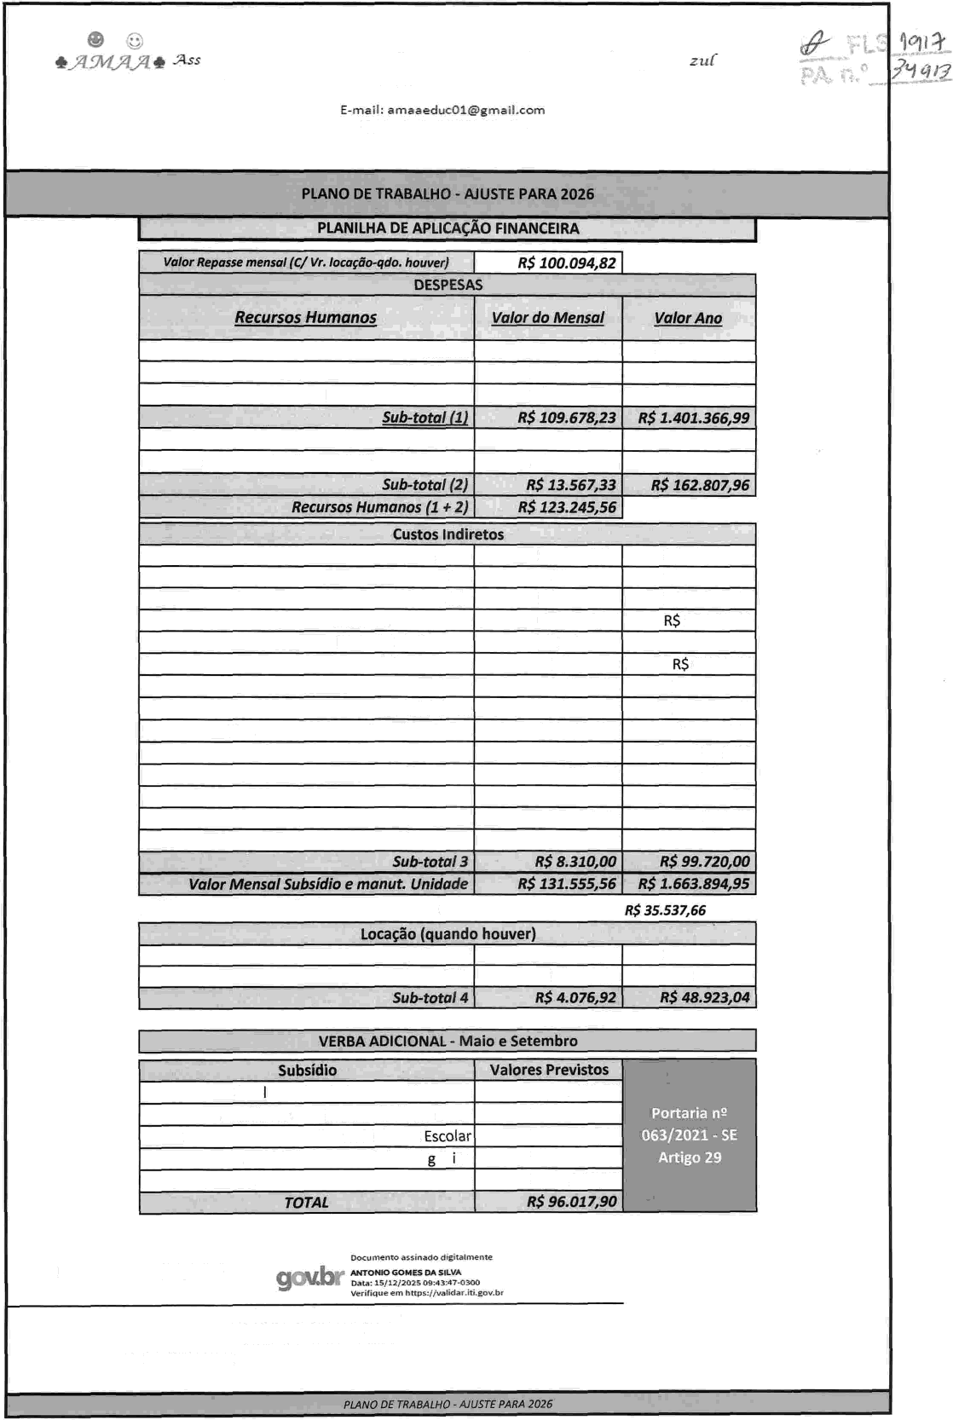
Avenida Lydia de Jesus Mendonça, 1146 — Água Azul — Guarulhos/ SP. Telefone: 3988-2082
CfüPJ: 08.953.367/0004-8d
Salários Beneficios
Encargos Trabalhistas
R$ 62.899,06
R$ 24.450,00
R$ 22.329,17
R$ 817.687,78
R$ 293.400,00
R$ 290.279,21
Provisão (21,57 sobre base FGTS)
R$ 13.567,33
R$ 162.807,96
Água | R$ 1.000,00 | R$ 12.000,00
Luz | R$ 900,00 | R$ 10.800,00
Gás | R$ 1.000,00 | R$ 12.000,00
Material Pedagógico | R$ 1.600,00 | 19.200,00
Material de limpeza | R$ 1.600,00 | R$ 19.200,00
Material de higiene | R$ 500,00 | 6.000,00
Telefone | R$ 500,00 | R$ 6.000,00
Contabilidade | R$ 710,00 | R$ 8.520,00
Pequenas Manutenções da unidade | R$ 1.000,00 | R$ 12.000,00
 | R$ 0,00 R$ 0,00 R$ 0,00 R$ 0,00 | R$ 0,00 R$ 0,00 R$ 0,00 R$ 0,00
 | R$ 0,00 | R$ 0,00
Diferença necessária para dissídio
Aluguel
IPTU
RJ 3.926,92
R$ 150,00
R$ 47.123,04
R$ 1.800,00
Qua ificação de Recursos Humanos Auxilio no Pagamento de férias e 13-°
Execução de Melhorias na Unidade Aquisição de Material Peda óg co
Aquisição de bens permanentes
R$ 1.500,00
R$ 43.786,96
R$ 21.527,36
R$ 10.000,00
R$ 19.203,58
Data
15/12/2025
Assinatura do Presidente Antonio Gomes da Silva
RG 11.089.712-2

Slide 6
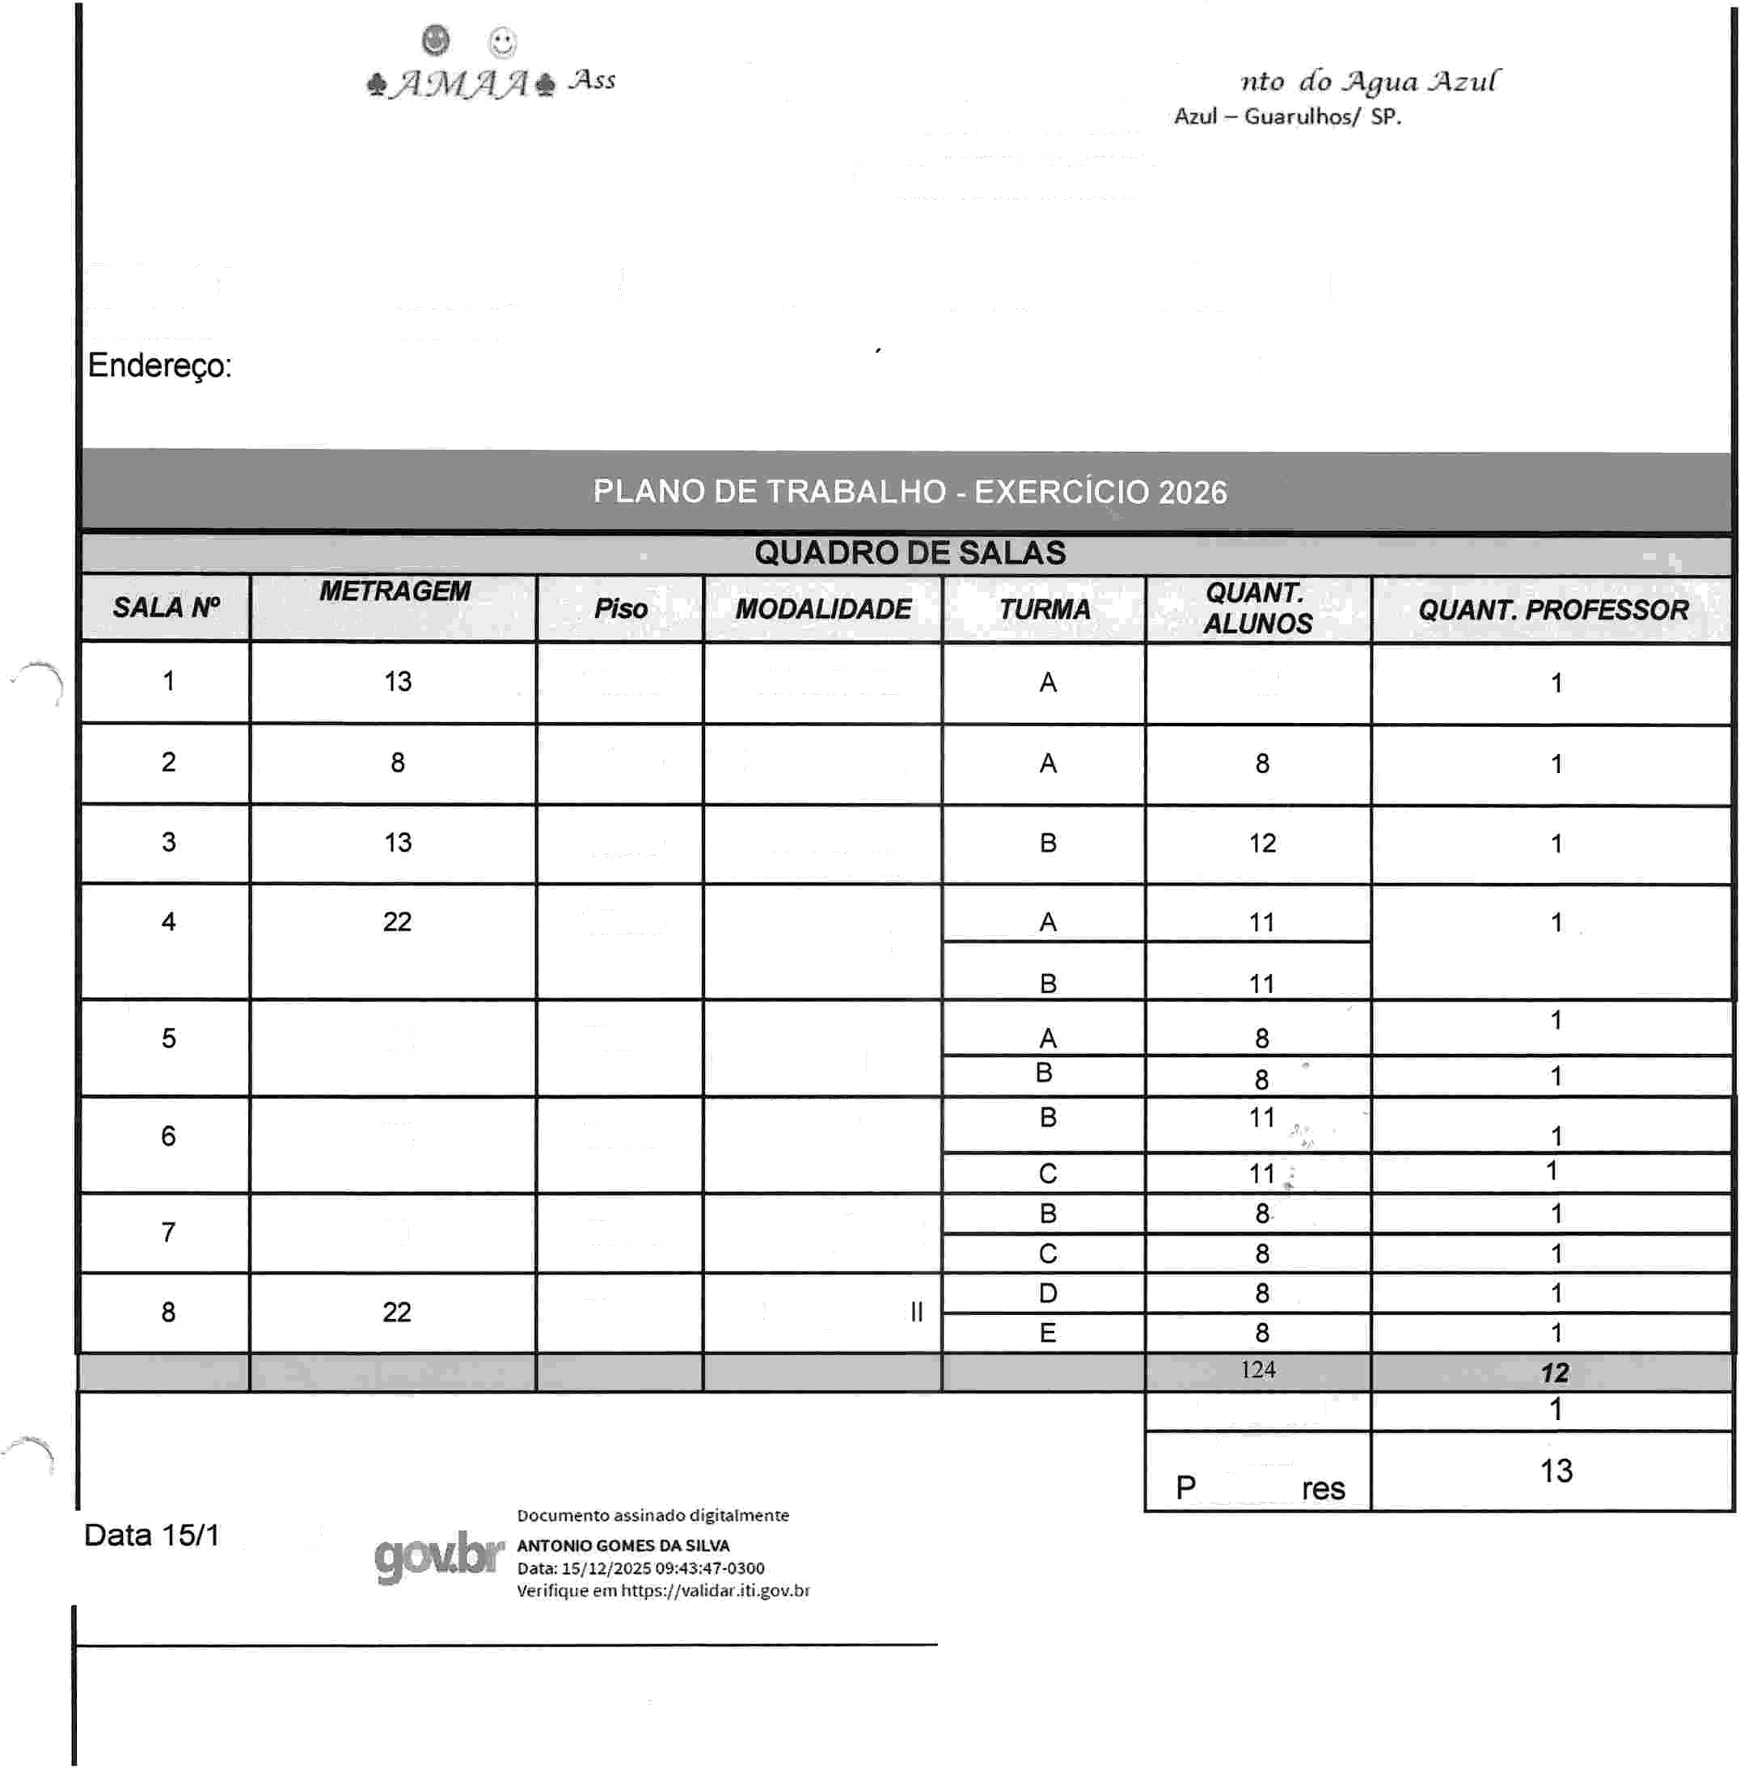
Avenída Lydia de Jesus Mendonç a, 1146 - Água
Telefone: 3988-2082
E-mail:amaaeduc01LOgmail.com CNPJ: 08.953.367/0004-84
Entidade Parceira: Unidade:
Associaşão dos Moradores para o Desenvolvimento do Água Azul
AMAA I Telefone: 3988-2082
Av. Lydia de Mendonça, 1.146 - Agua Azul - Guarulhos - SP
Térreo
MATERNAL
12
Têrreo
BERÇÁRIO II
Tčrreo
MATERNAL
Térreo
ESTÁGIO I
16
Térreo
BERÇÅRIO I
MATERNAL
24
Térreo
21
Térreo
BERÇÁRIO II
Térreo
BERÇÁRIO
Volantes Total
rofesso
2/2025

